Slide 1
主要内容
第六章 SPSS参数检验
MEANS过程
单一样本T检验 (One-Sample T Test）
独立样本T检验 (Independent-Sample T Test)
配对样本T检验 (Paired-Sample T Test)

Slide 2
第1节 MEANS过程

Slide 3
Means过程的目的
该过程实际上更倾向于对样本进行描述，可以对需要比较的各组计算描述指标，包括均值、标准差、总和、观测量数、方差等一系列单变量统计量。

Slide 4
基本操作
按Analyze—Compare Means—Means顺序，打开Means主对话框.
【Dependent List框】
用于选入需要分析的变量。
【Independent List框】
用于选入分组变量。

Slide 5
基本操作
【Options】
选择需要计算的描述统计量和统计分析：
Statistics框 可选的描述统计量。
sum，number of cases 总和，记录数
mean, geometric mean, harmonic mean 均数，几何均数，修正均数
standard deviation，variance，standard error of the mean 标准差，均数的标准误， 方差
median, grouped median 中位数，分组中位数（比如30岁组有5人，40岁组有6人，则在计算grouped median时均按组中值35和45进行计算）。

Slide 6
基本操作
minimum，maximum，range 最小值，最大值，全距
kurtosis, standard error of kurtosis 峰度系数，峰度系数的标准误
skewness, standard error of skewness 偏度系数，偏度系数的标准误
Harmonic Mean:调和均数 Geometric Mean:几何均数
percentage of total sum, percentage of total N 总和的百分比，样本例数的百分比
Cell Statistics框 选入的描述统计量。
Statistics for First layer复选框组
Anova table and eta 对分组变量进行单因素方差分析，并计算用于度量变量相关程度的eta值。
Test for linearity 检验线性相关性，实际上就是上面的单因素方差分析。

Slide 7
例题分析
Child.sav:按性别对身高和体重进行
平均数分析

Slide 8
第2节 单一样本T检验
基本概念
基本思想
基本步骤
SPSS操作
实例分析

Slide 9
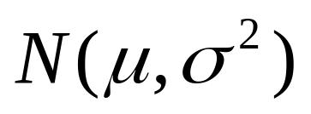
单一样本T检验
生产流水线上的袋装糖果的重量服从正态分布 . 按规定袋装糖果的重量的均值应为0.5（克）。一批袋装糖果出厂前进行抽样检查，抽查了9袋，重量分别为，0.497 0.506 0.518 0.498 0.511 0.520 0.515 0.512
问这一批袋装糖果是否合格？(显著水平α=0.05）

Slide 10
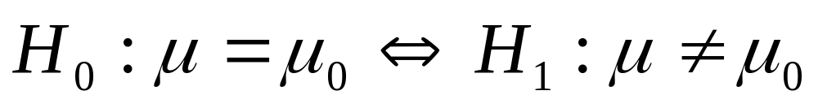
单一样本T检验
设 X ~ N ( μ , σ ² ) 样本 , (X₁, X₂ ,…, X_{n} ),
样本值 ( x₁, x₂ ,…, x_{n} ), 显著性水平α

Slide 11
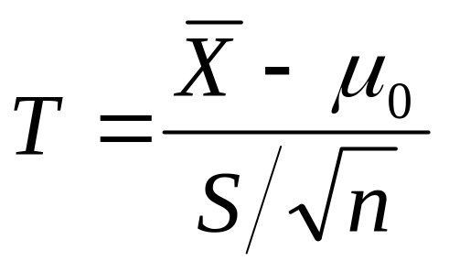
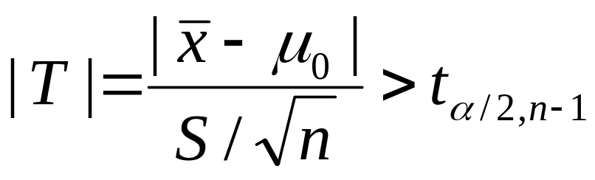
基本原理
选择检验统计量
确定拒绝域的形状

Slide 12
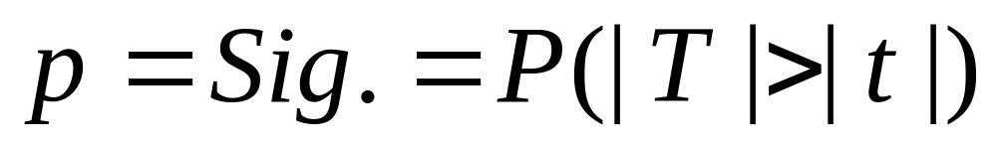
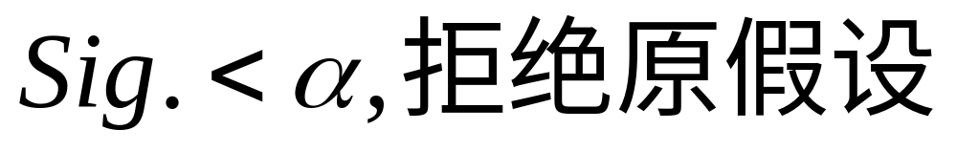
基本原理
计算P值
作出判断

Slide 13
基本操作
Analyze—Compare Means—One-Sample T Test
【Test Variables】
用于选入需要分析的变量。
【Test Value】
在此处输入已知的总体均值，默认值为0。

Slide 14
基本操作
【Options钮】
用于定义相关的选项，
Confidence Interval:置信区间
Missing Values:对缺失值的处理方法， 可以是具
体分析用到的变量有缺失值才去除该记录 （Excludes cases analysis by analysis），或只要相
关变量有缺失值，则在所有分析中均将该记录去
除(Excludes cases listwise)。默认为前者，以充分
利用数据。

Slide 15
例题分析
例1:居民储蓄调查数据,推断储户
总体一次平均存取款金额是否为
2000元?

Slide 16
例题分析
例2:保险公司人员构成数据
(1)年轻人比例的平均值与0.5无显著差异
(2)保险公司具有高等教育水平的员工比例
的平均值不低于0.8

Slide 17
第2节 独立样本T检验

Slide 18

基本问题
例 有甲、乙两台机床加工相同的产品, 从这两台机床加工的产品中随机地抽取若干件, 测得产品直径(单位:mm)为
机床甲: 20.5, 19.8, 19.7, 20.4, 20.1, 20.0, 19.0, 19.9
机床乙: 19.7, 20.8, 20.5, 19.8, 19.4, 20.6, 19.2,
试比较甲、乙两台机床加工的产品直径有无显著差异? 假定两台机床加工的产品直径都服从正态分布, 且总体方差相等.

Slide 19
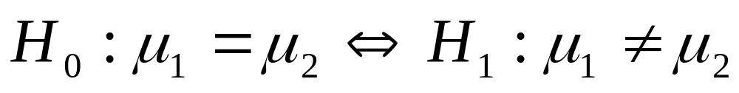
基本问题
设 X ~ N ( μ₁ , σ ² ), Y ~ N ( μ₂ , σ ² ),
两样本 X , Y 相互独立,
样本 (X₁, X₂ ,…, X_{n} ), ( Y₁, Y₂ ,…, Y_{m} )
样本值 ( x₁, x₂ ,…, x_{n} ), ( y₁, y₂ ,…, y_{m} ),
显著性水平α

Slide 20
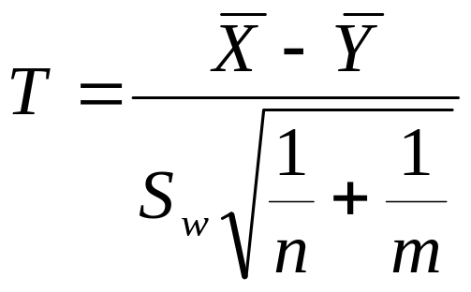
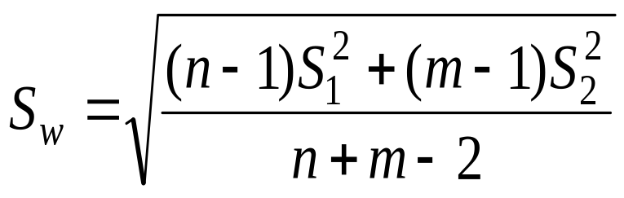
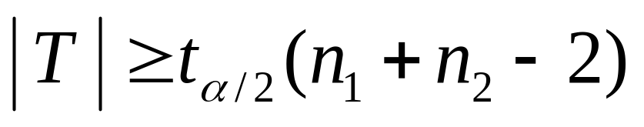
基本原理
检验统计量
其中
拒绝域的形状

Slide 21
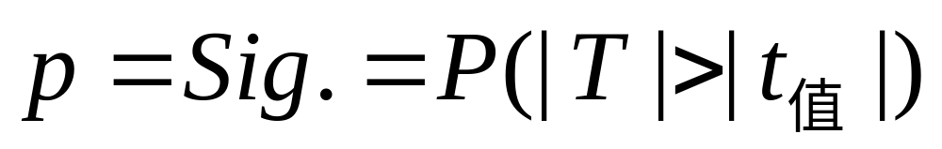
基本原理
计算P值
作出判断

Slide 22
基本操作
Analyze—Compare Means—Independent- Sample T Test
【Test Variables框】
用于选入需要分析的变量。
【Grouping Variable框】
用于选入分组变量。注意选入变量后
还要定义需 比较的组别。
【Define Groups框】
用于定义需要相互比较的两组的分组变量值。

Slide 23
例题分析
例1:居民储蓄调查数据
城镇储户与农村储户一次存(取)
款金额的均值比较

Slide 24
例题分析
例2:保险公司人员构成数据
全国性保险公司与外资和合资公司具有
高等教育水平员工比例的均值比较

Slide 25
第3节 配对样本T检验

Slide 26
配对样本
有时为了比较两种产品, 或两种仪器, 两种方法等的差异, 我们常在相同的条件下作对比试验, 得到一批成对的观察值,这样获得的样本就是配对样本
例如:为研究某种减肥茶是否有显著的减肥效果,从肥胖人群中抽取部分志愿者记录下他们喝茶前和喝茶后的体重,这样获得的样本就是配对样本

Slide 27
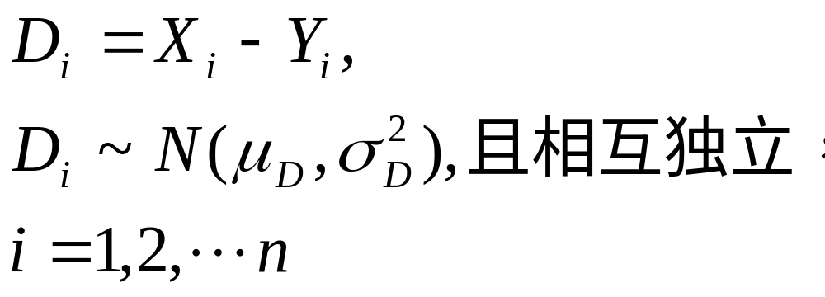
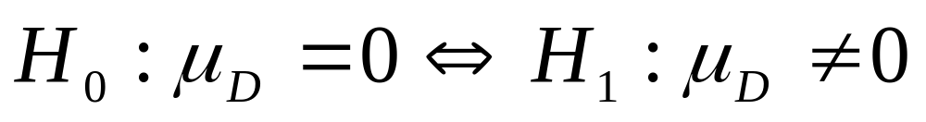
基本问题
样本 (X₁, Y₁),(X₂ , Y₂) …, (X_{n} , Y_{n}) ,

Slide 28
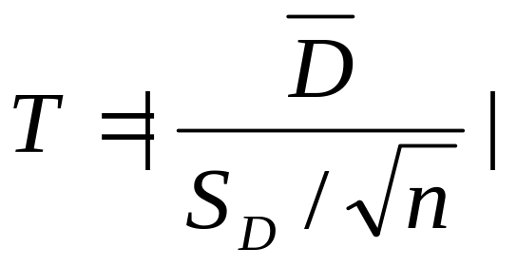
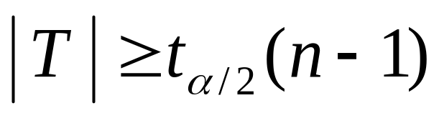
基本原理
检验统计量
拒绝域的形状

Slide 29
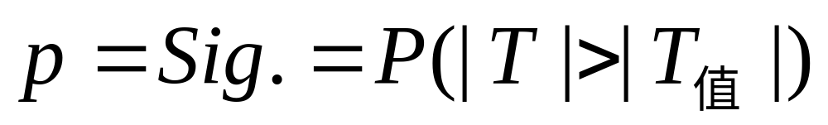
基本原理
P值
作出判断

Slide 30
基本操作
Analyze—Compare Means—Paired-Sample T Test

Slide 31
例题分析
例1: 减肥茶效果检验

Slide 32
例题分析
例2: pairst1.sav

Slide 34
例题分析
编号 | 性别 | 年龄 | 血红蛋白值 | 编号 | 性别 | 年龄 | 血红蛋白值 | 编号 | 性别 | 年龄 | 血红蛋白值
1 | 1 | 18 | 13.66 | 15 | 1 | 16 | 10.88 | 29 | 1 | 16 | 7.88
2 | 1 | 18 | 10.57 | 16 | 1 | 18 | 9.65 | 30 | 1 | 18 | 12.35
3 | 1 | 16 | 12.56 | 17 | 2 | 16 | 8.36 | 31 | 1 | 16 | 13.65
4 | 2 | 17 | 9.87 | 18 | 1 | 18 | 11.66 | 32 | 2 | 16 | 9.87
5 | 2 | 17 | 8.99 | 19 | 2 | 18 | 8.54 | 33 | 2 | 18 | 10.09
6 | 2 | 17 | 11.35 | 20 | 2 | 17 | 7.78 | 34 | 2 | 18 | 12.55
7 | 1 | 17 | 14.56 | 21 | 2 | 16 | 11.36 | 35 | 1 | 18 | 16.04
8 | 1 | 16 | 12.40 | 22 | 1 | 16 | 12.78 | 36 | 1 | 18 | 13.78
9 | 2 | 16 | 8.05 | 23 | 1 | 18 | 15.09 | 37 | 1 | 17 | 11.67
10 | 1 | 18 | 14.03 | 24 | 2 | 18 | 8.67 | 38 | 1 | 17 | 10.98
11 | 2 | 18 | 12.83 | 25 | 2 | 17 | 8.56 | 39 | 2 | 16 | 8.78
12 | 1 | 16 | 15.50 | 26 | 2 | 18 | 12.56 | 40 | 1 | 16 | 11.35
13 | 2 | 18 | 12.25 | 27 | 2 | 17 | 11.56
14 | 2 | 17 | 10.06 | 28 | 1 | 16 | 14.67
表5-1血红蛋白值(g%)

Slide 35
1、操作步骤
例题分析
1） 打开数据文件“Means过程.sav” 。
2)按顺序Analyze Compare Means Means打
开主对话框。
3)单击Option, 打开Options对话框,选择统计项目。
4）单击OK完成。

Slide 36
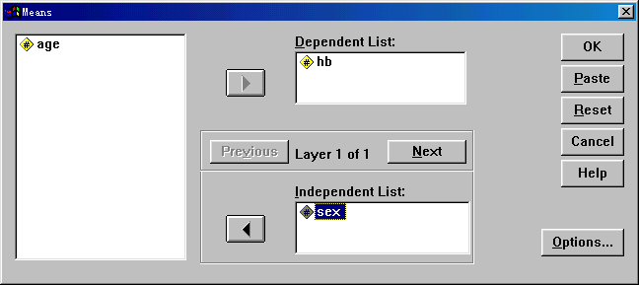
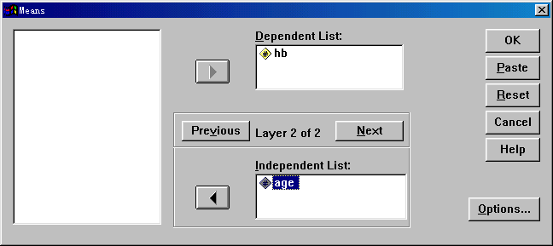
选hb
sex
图6—3 在主对话框选送变量
按Next,进入layer 2of 2,选age
图6—4 第二层变量框

Slide 37
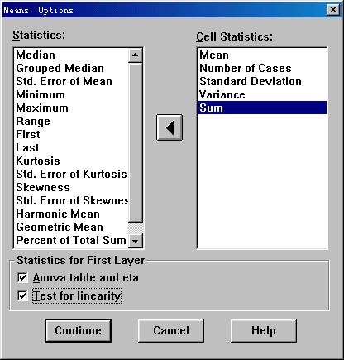
选择统计项目
复选此2项,第一层次分组选择计算方差分析和线性检验
按此
按钮
图6—5 Options对话框

Slide 38
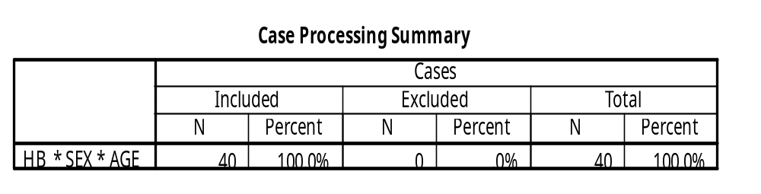
2. 结果及分析
例题分析
表6—1 观测量摘要表
表6—1 是观测量摘要表，观测量总个数为40，其中有效值为40个、无效值0。

Slide 39
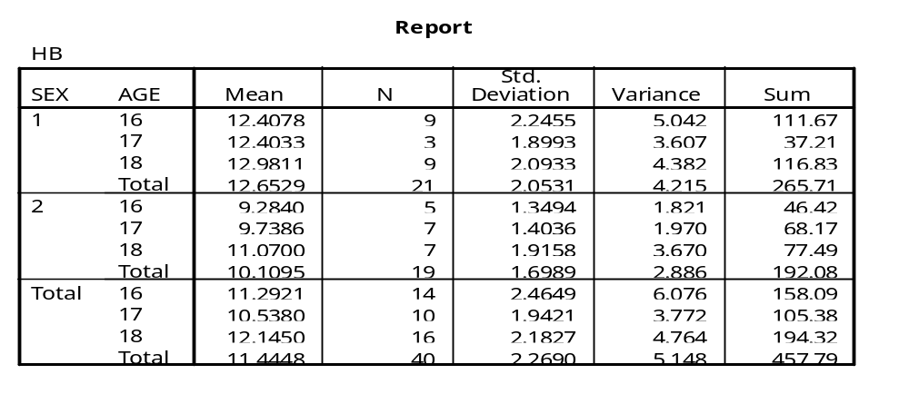
表6—2 分组描述统计量
表6—2 分三部分：第一、二部分先按性别分组，再按年龄分组计算观测值合计、均数、标准差、方差和个数；第三部分只按年龄分组，最后一行为合计。

Slide 40
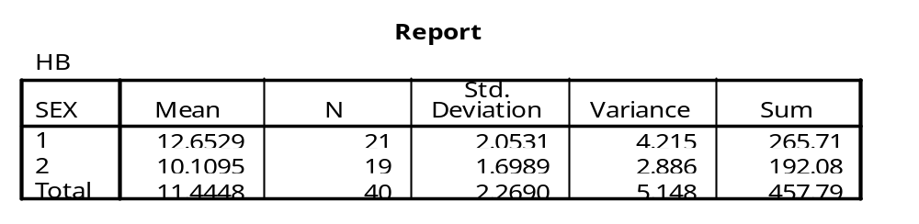
例题分析
表6—3 按性别分组的描述性统计量
血红蛋白* 性别

Slide 41
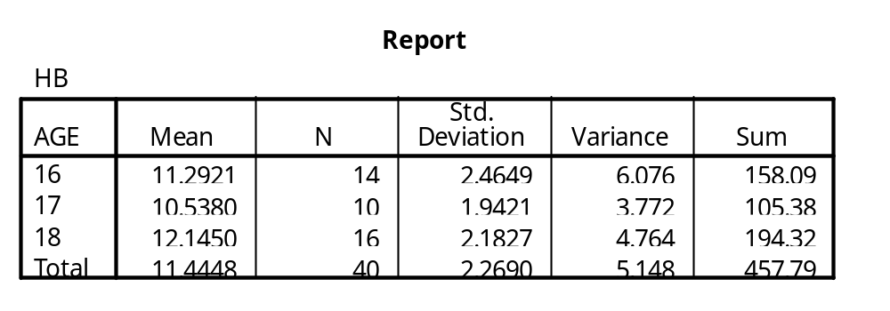
例题分析
表6—4 按年龄分组的描述统计量
血红蛋白* 年龄
表6—3、4是将sex和age一起放在layer 1of 1中，分别计算男、女（不作年龄分组）。年龄分三组（不作性别分组）的观测值合计、均数、标准差、方差和个数。

Slide 42
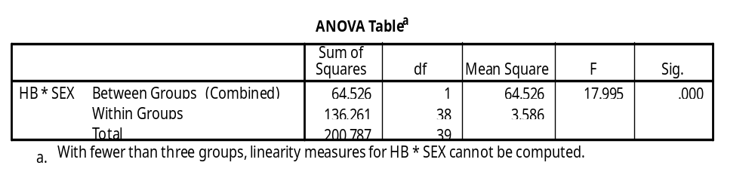
表6—5 方差分析表
表6—5是方差分析表，共6列：第一列方差来源：组间的、组内的、总的方差；第二列为平方和；第三列为自由度；第四列为均方；第五列为F值；第六列为F统计量的显著值，显著值小于0.05,所以性别对血红蛋白值有显著影响。

Slide 43
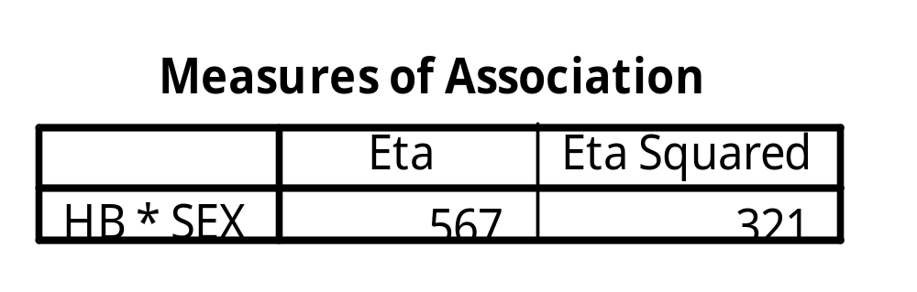
表6—6 eta统计量
表6—6是eta统计量表，η统计量表明因变量和自变量之间联系的强度，0.567的值处于中等水平，η²是因变量中不同组间差异所解释的方差比，是组间平方和与总平方和之比，即由64.5256除以 200.787得到。

Slide 44
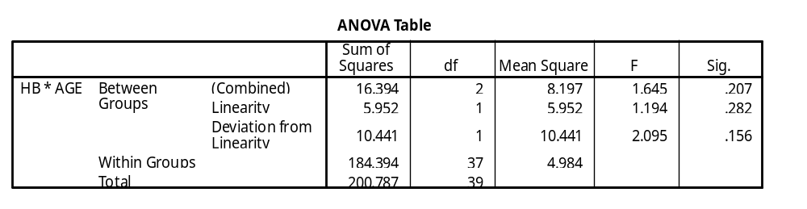
表6—7 按年龄分组的方差分析表
表6—7是将年龄作为第一层自变量得到的方差分析表，Linearity是假设因变量均值是第一层自变量值的线性函数，Deviation from Linearity是不能由线性模型解释的部分。

Slide 45
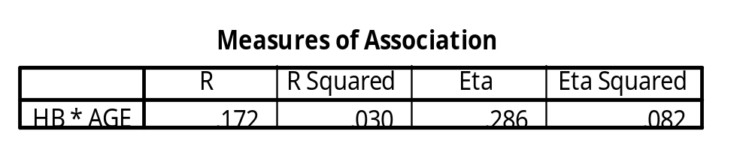
表6—8 按年龄分组的eta统计量
表6—8是将年龄作为第一层自变量得到的eta统计量表，R和R²测度线性拟合的良好度，R是观测值与预测值之间的相关系数。

Slide 46
例题分析
仍以表5-1的资料来说明。已知另一地区16-18岁的少年血红蛋白平均值为11.657g%，检验这一地区16-18岁少年血红蛋白值是否与另一地区的平均值相等。

Slide 47
例题分析
1、操作步骤
1）按Analyze—Compare Means—One
Sample T Test顺序，打开主对话框。(打
开数据文 件“Means过程.sav”。)
2）将变量hb选入 Test Variable框。
3）在Test Value中输入 11.657，后单击OK。

Slide 48
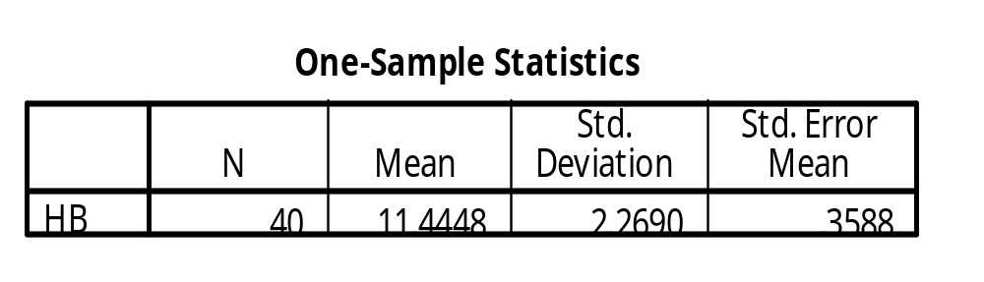
2、结果分析
例题分析
表5-9 单个样本统计量
表5-9 是血红蛋白值的观测量个数、均值、标准差和均值的标准误等统计量。

Slide 49
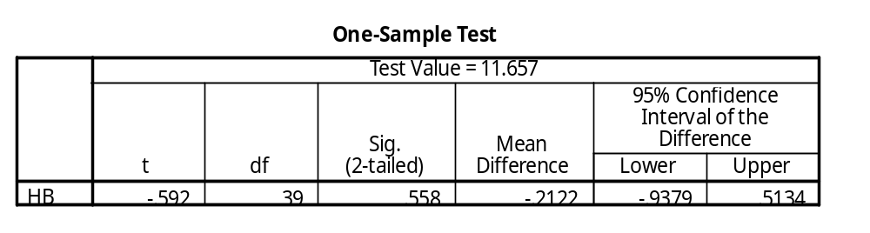
例题分析
表5-10 单个样本检验
从表5-10可看出，t 值为-0.592,自由度39,显著值为0.558,样本均值与检验值的差为-0.2122,该差值95%的置信区间是0.9379~0.5134。

Slide 50
例题分析
例1:onestt.sav
某水样中CaCO₃的含量真值为20.7,
现用某法重复测量该水样11次,问该法测得的
均数是否偏高?

Slide 51
例题分析
仍以表5-1的资料来说明。
1、操作步骤
1）按Analyze—Compare Means— Independent-
Sample T Test顺序，打开主对话框。打开数据文件
“Means过程.sav”。
2）将变量hb选入 Test Variable框。
3）在sex选入Grouping Variable框中作为检验变量。
4）打开Define Groups对话框，在Group1输入1，
Group2输入2，单击Continue，再单击OK。

Slide 52
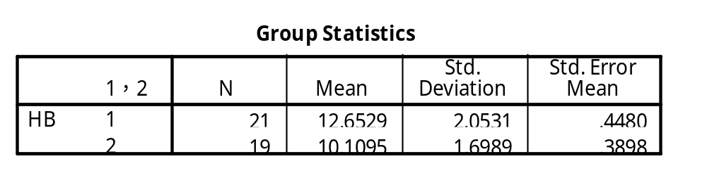
例题分析
2、结果分析
表5-11 分组统计量
表5-11 是血红蛋白值的观测量个数、均值、标准差和均值的标准误等统计量。

Slide 53
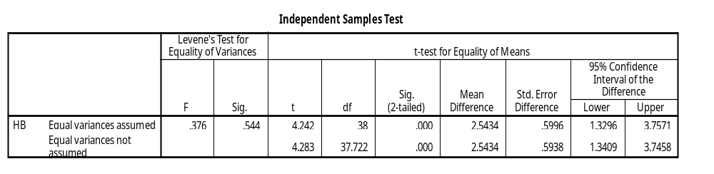
例题分析
表5-12 独立样本T检验结果
从表5-12可看出，Equal variances assumed 行是假设方差相等进行的检验，当方差相等时考察这一行的结果；Equal variances not assumed行是假设方差不等进行的检验，当方差不等时考察这一行的结果。在Levene’s Test for Equality of Variance列中，显著值为 0.544>0.15，可认为方差是相等的，所以应考察第一行的结果。可看出，显著值为 0.000<0.05，所以认为均值是不等的。

Slide 54
例题分析
某单位研究饲料中缺乏维生素E与肝中维生素A含量的关系，将大白鼠按性别、体重等配为8对，每对中两只大白鼠分别喂给正常饲料和维生素E缺乏饲料，一段时期后测定其肝中维生素A含量（μmol/L）如下，现在想知道饲料中缺乏维生素E对鼠肝中维生素A含量有无影响。

Slide 55
例题分析
表5-12 配对样本T检验数据
大白鼠配对编号 | 肝中维生素A含量（μmol/L）
 | 正常饲料组 | 维生素E缺乏组
1 | 37.2 | 25.7
2 | 20.9 | 25.1
3 | 31.4 | 18.8
4 | 41.4 | 33.5
5 | 39.8 | 34.0
6 | 39.3 | 28.3
7 | 36.1 | 26.2
8 | 31.9 | 18.3

Slide 56
例题分析
1、操作步骤
1）输入数据并定义变量名：正常饲料组测定值为x1，维生素E缺乏饲料组测定值为x2(数据文件“饲料（配对T检验）.sav”。)
2）按Analyze—Compare Means—Paired-Sample T Test 顺序，打开主对话框。
3）单击变量x1，再单击x2，将x1，x2送入Variables框。
左下方Current Selections框中出现Variable1、 Variable2
4）单击OK。

Slide 57
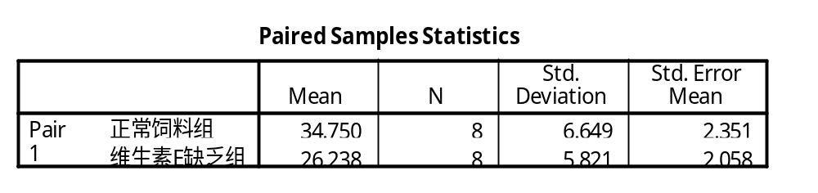
例题分析
表5-13 配对样本T检验描述统计量
2、输出结果及分析
表5-13可看出，变量x1的均数、标准差、标准误分别为34.750、6.649、2.351，变量x2的均数、标准差、标准误分别为26.238、5.821、2.058。

Slide 58
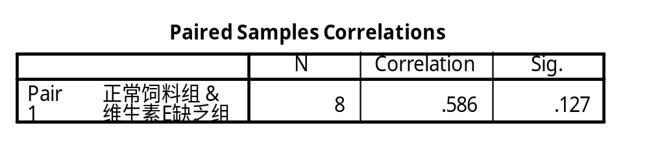
例题分析
表5-14 配对样本T检验相关性
表5-14可看出，本例共有8对观测值，相关系数为0.586，相关系数的显著性检验表明显著值为0.127。

Slide 59
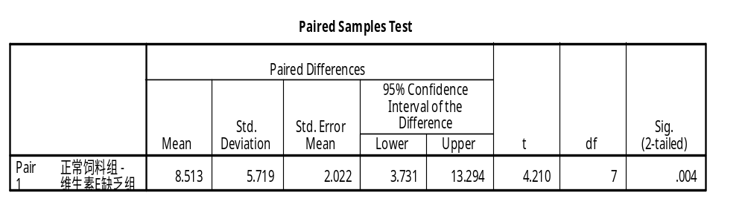
例题分析
表5-15 配对样本T检验结果
表5-16说明变量x1 、x2两两相减的差值均数、标准差、差值均数的标准误差分别为8.513、5.719、2.022，95％可信区间为3.731 ，13.292。配对检验结果表明t为4.21，自由度为7，显著值为0.004，差别具高度显著性意义，即饲料中缺乏维生素E对鼠肝中维生素A含量确有影响。

